Slide 1
Ειδική Υπηρεσία Συντονισμού του Σχεδιασμού της Αξιολόγησης και της Εφαρμογής (ΕΥΣΣΑΕ)
Αικατερίνη Μπισμπίκου
Μονάδα Β
Σχεδιασμός και Παρακολούθηση Προγραμμάτων
Μάιος 2025

Slide 2
Ενεργοποίηση Προγραμμάτων 2021-2027

Slide 3
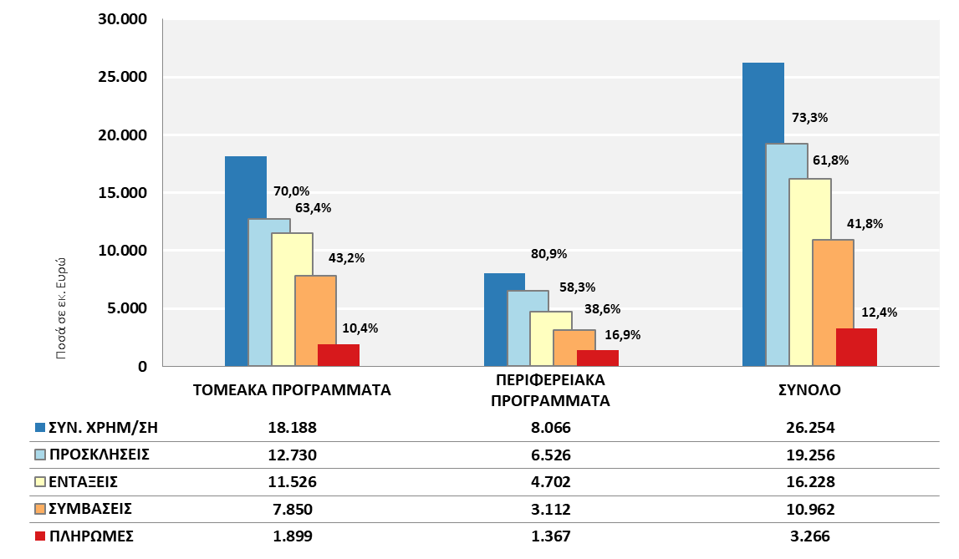
Ενεργοποίηση Τομεακών και Περιφερειακών Προγραμμάτων
Στοιχεία ΟΠΣ 12/5/2025

Slide 4
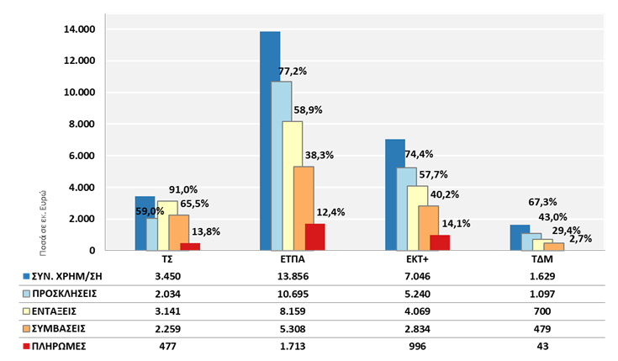
Ενεργοποίηση Ταμείων
Στοιχεία ΟΠΣ 12/5/2025

Slide 5
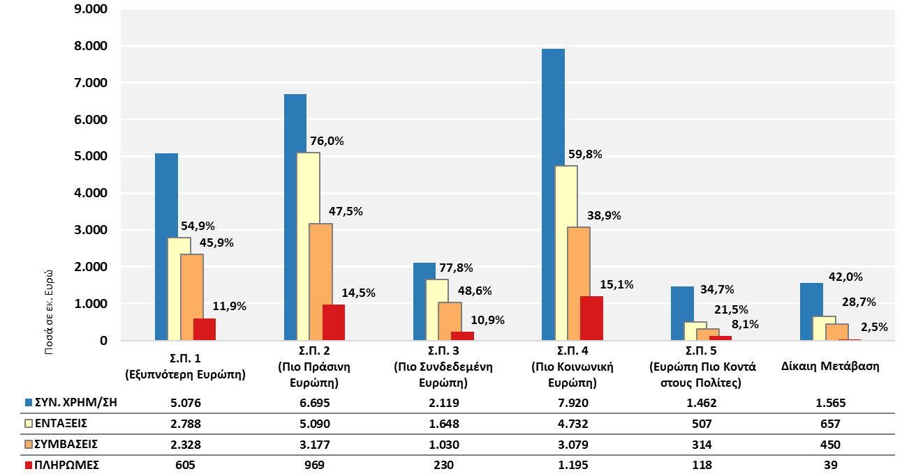
Ενεργοποίηση Στόχων Πολιτικής
Στοιχεία ΟΠΣ 12/5/2025

Slide 6
Αναθεώρηση Προγραμμάτων 2021-2027

Slide 7
Νέος Σχεδιασμός της Πολιτικής Συνοχής 2021-2027 (υπό διαβούλευση)
Η Ευρωπαϊκή Επιτροπή προτείνει τροποποιήσεις των Κανονισμών της Πολιτικής Συνοχής 2021–2027 [(ΕΕ) 2021/1058 για το Ευρωπαϊκό Ταμείο Περιφερειακής Ανάπτυξης (ΕΤΠΑ) και το Ταμείο Συνοχής, (ΕΕ) 2021/1056 για το Ταμείο Δίκαιης Μετάβασης και (ΕΕ) 2021/1057 για το Ευρωπαϊκό Κοινωνικό Ταμείο (ΕΚΤ+)]
🔹 Οι τροποποιήσεις αποσκοπούν στην άμεση απόκριση σε πολυεπίπεδες προκλήσεις:
Γεωπολιτική αστάθεια, Αύξηση του ενεργειακού κόστους, Ανάγκη ενίσχυσης της βιομηχανικής ανταγωνιστικότητας, Αύξηση των κοινωνικών ανισοτήτων, Στεγαστική κρίση, Πράσινη και ψηφιακή μετάβαση
🔹 Mε την προσθήκη νέων θεματικών προτεραιοτήτων:
• Ανταγωνιστικότητα και Απανθρακοποίηση:
• Άμυνα & Ασφάλεια
• Προσιτή Στέγαση και Κοινωνική στέγαση
• Πρόσβαση στο Νερό, Βιώσιμη Διαχείριση και Ανθεκτικότητα Υδάτων
• Ενεργειακή Μετάβαση

Slide 8
Ευελιξίες στα Προγράμματα 2021-27 από την ενσωμάτωση των νέων προτεραιοτήτων (υπό διαβούλευση)
Εφόσον ανακατανεμηθεί τουλάχιστον 15% των πόρων στις νέες προτεραιότητες (ενέργεια, άμυνα, στέγαση, νερό, STEP), ενεργοποιούνται τα εξής:
🔸 Προχρηματοδότηση 30%: Υπολογίζεται επί των πόρων που ανακατανέμονται στις νέες προτεραιότητες.
🔸 Επιπλέον εφάπαξ προχρηματοδότηση 4,5% το 2026: Υπολογίζεται επί της συνολικής επιλέξιμης δημόσιας δαπάνης του προγράμματος.
🔸 Συγχρηματοδότηση έως 100% για τις νέες προτεραιότητες.
🔸 Παράταση επιλεξιμότητας δαπανών έως τις 31/12/2030.
🔸 Κατάργηση του ανώτατου ορίου 20% για τη χρηματοδότηση δράσεων στο πλαίσιο της πρωτοβουλίας STEP.

Slide 9
Ενδιάμεση Επανεξέταση
🔹 Καν. 2021/1058 για το ΕΤΠΑ και το Ταμείο Συνοχής
(υπό διαβούλευση)
Μεγάλες Επιχειρήσεις – Επιλεξιμότητα για Χρηματοδότηση
Παραγωγικές επενδύσεις που υποστηρίζουν:
  Ειδικούς Στόχους 1.1.6 και 2.2.9: STEP
  Ειδικό Στόχο 1.1.7: Άμυνα και τεχνολογίες διττής χρήσης
Έργα ενταγμένα σε IPCEI (Σημαντικά Έργα Κοινού Ευρωπαϊκού Ενδιαφέροντος), τα οποία έχουν εγκριθεί από την Ευρωπαϊκή Επιτροπή.
Έργα που συμβάλλουν άμεσα στην απανθρακοποίηση των παραγωγικών διαδικασιών

Slide 10
Ενδιάμεση Επανεξέταση και Νέοι Ειδικοί Στόχοι
🔹 Καν. 2021/1058 για το ΕΤΠΑ και το Ταμείο Συνοχής (υπό διαβούλευση)
ΣΠ 1 Έξυπνη Ευρώπη:
Ειδικός Στόχος 1.7 (vii): ενίσχυση βιομηχανικών δυνατοτήτων για την υποστήριξη της διπλής χρήσης και των αμυντικών ικανοτήτων
ΣΠ 2 – Πράσινη Ευρώπη:
Ειδικός Στόχος 2.5 (v): προώθηση ασφαλούς πρόσβασης στα ύδατα, βιώσιμη διαχείριση υδάτων και ανθεκτικότητας υδάτων (συμπλήρωση του ΣΠ)
Ειδικός Στόχος 2.11 (xi): προώθηση της πρόσβασης σε προσιτή στέγαση
Ειδικός Στόχος 2.12 (xii): προώθηση της ενεργειακής συνδεσιμότητας και σχετικών υποδομών και ανάπτυξη υποδομών επαναφόρτισης
ΣΠ 3 – Συνδεδεμένη Ευρώπη:
Ειδικός Στόχος 3.3 (iii): ανάπτυξη ανθεκτικών αμυντικών ή διπλής χρήσης υποδομών (στρατιωτική κινητικότητα) στην Ένωση
ΣΠ 4 – Κοινωνική Ευρώπη:
Ειδικός Στόχος 4.7 (vii): προώθηση της πρόσβασης σε προσιτή στέγαση
ΣΠ 5 – Ευρώπη πιο κοντά στους πολίτες:
Ειδικός Στόχος 5.3 (iii): ανάπτυξη βιώσιμων συστημάτων στέγασης

Slide 11
Ενδιάμεση Επανεξέταση
🔹 Καν. 2021/1057 για το ΕΚΤ+ (υπό διαβούλευση)
🔸 Νέες προτεραιότητες: Άμυνα και Απανθρακοποίηση:
Άρθρο 12c: Ανάπτυξη δεξιοτήτων στον τομέα της αμυντικής βιομηχανίας
Άρθρο 12d: Ανάπτυξη δεξιοτήτων στον τομέα της απανθρακοποίησης
🔸 STEP - Άρθρο 12a - η προθεσμία για την ενσωμάτωση της πρωτοβουλίας παρατείνεται έως 31.12.2025.

Slide 12
Συνέργειες – Συμπληρωματικότητες με ΤΑΑ

Slide 13
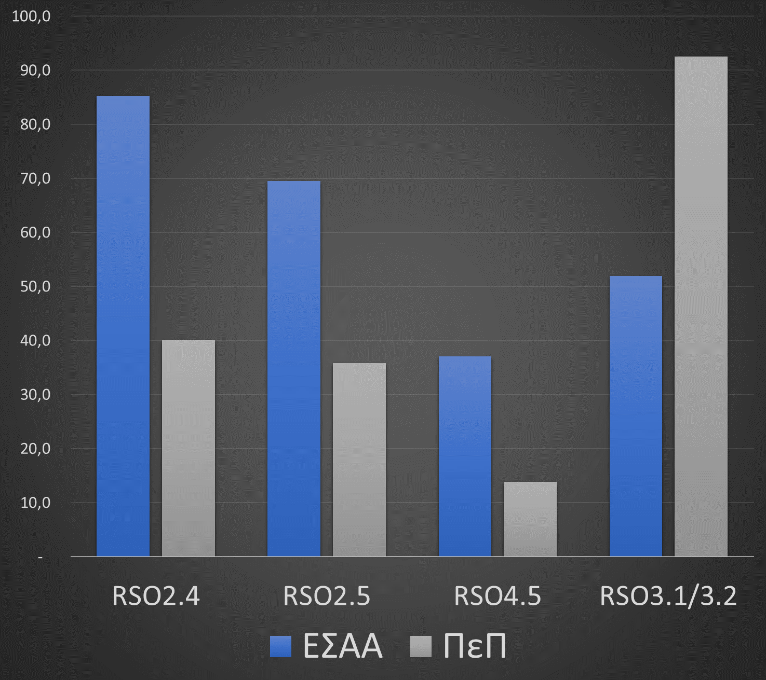
Εντάξεις έργων στην ΑΜΘ από TAA και ΠεΠ ανά Ειδικό Στόχο
Εντοπίζονται τέσσερεις κύριοι τομείς:
RSO 2.4. Συμπληρωματικότητα, διαχωρισμός από Φορέα Υλοποίησης και Φορέα Αρμοδιότητας. Το ΤΑΑ υλοποιεί σε περιοχές αρμοδιότητας των Δασαρχείων, περιλαμβάνει αντιπυρικά και αντιπλημμυρικά – αντιδιαβρωτικά έργα.
RSO2.5. Ισχυρές συνέργειες, συμπληρωματικότητα έργων, κοινοί Φορείς Υλοποίησης. Το ΤΑΑ επικεντρώνεται σε συγκεκριμένους τύπους έργων όπως Ξήρανση Ιλύος (Ξάνθη, Ορεστιάδα, Δράμα, Αλξανδρούπολη, Καβάλα) και προμήθεια Ψηφιακών Υδρομέτρων. Το ΠεΠ κυρίως σε έργα ύδρευσης.
RSO3.1/3.2. Διαχωρισμός με βάση τα έργα και τα μέσα. Το ΠεΠ (ως το 2024) υλοποιεί αποκλειστικά Οδικά Έργα, το ΤΑΑ περιλαμβάνει Λιμενικά και Αεροδρόμια.
RSO4.5. Παρεμβάσεις του ΤΑΑ σε 12 υποδομές υγείας με στόχο την ανακαίνιση (ενεργειακή και λειτουργική). Το ΠεΠ επικεντρώνεται στον εξοπλισμό με εξαίρεση το Γ.Ν. Δράμας που προκύπτει ταυτόχρονη ενίσχυση για έργα υποδομής (νέας από το ΠεΠ, ανακαίνισης από το TAA).
σε εκ.€

Slide 14
Χωρικές Στρατηγικές
ΟΧΕ Εγνατία
Αποκατάσταση Τεμένους Βαγιαζήτ.
ΟΧΕ Ροδόπης
Έβρος
Δημιουργία δικτύου μονοπατιών Δήμου Διδυμοτείχου - Σουφλίου – Ορεστιάδας
Υποδομές στον
Αρχαιολογικό Χώρο Αβδήρων
Αποκατάσταση τριών (3) μεταβυζαντινών εκκλησιών στον Έβρο.
Συντήρηση, αποκατάσταση ναού Μαξιμιανούπολης
Ανάδειξη και Συντήρηση Αρχαιολογικού Χώρου Ζώνης & Αρχαίας Εγνατίας Οδού.
Δημιουργία πολυθεματικού πάρκου Πετεινού.
Στερέωση, αποκατάσταση-πέτρινου γεφυριού στο 4ο χιλ. Ξάνθης-Σταυρούπολης.
Δημιουργία-Αναβάθμιση δικτύου Μονοπατιών, Διαδρομών Πεζοπορίας Δήμος Δράμας – Δήμος Νέστου (2 έργα)
Αποκατάσταση - Επανάχρηση του Κτηρίου "Δημοτική Αγορά Σουφλίου"
Πυρόσβεση Αρχαιολογικού Χώρου Φιλίππων.

Slide 15
ΒΑΑ
ΒΑΑ Αλεξανδρούπολης
Ολοκληρωμένη Παρέμβαση για την Αναβάθμιση των «Διεπαφών» του Παραδοσιακού Αστικού Ιστού με τις Γειτνιάζουσες Αναπτυξιακές Δυνατότητες, τους Πόλους Έλξης και τις Παραγωγικές Λειτουργίες της Πόλης Περιφερειακά και Πέριξ του Λιμένος Αλεξανδρούπολης
ΒΑΑ Δράμας
ΒΑΑ Κομοτηνής
Ολοκληρωμένη Ανάδειξη και Αναβάθμιση Ιστορικού Κέντρου. Λειτουργική Διασύνδεση με το Νέο Εμπορικό Κέντρο
Υποστήριξη διοργάνωσης του Φεστιβάλ Ταινιών Μικρού Μήκους Δράμας για τα έτη 2023, 2024 και 2025
Κινηματογράφος ΟΛΥΜΠΙΑ και Ωδείο Δράμας)
ΒΑΑ Καβάλας
Αισθητική και λειτουργική αναβάθμιση του υπαίθριου θεάτρου εντός του εξωτερικού περιβόλου του Φρουρίου Καβάλας (ακρόπολη)
Αναβάθμιση υποδομών Δημοτικής Πινακοθήκης Καβάλας

Slide 16
Σας ευχαριστούμε

